Slide 1

Flight School
Computergrafik
Johannes Brandenburger, Lukas Braun, Henry Schuler

Slide 2
Agenda
Projektidee und Designkonzept
Features
Architektur
Technische Umsetzung
Laufsteuerung mit Kollisionsdetektion
Schattenwurf
Flugzeugsteuerung
Demonstration

Slide 3
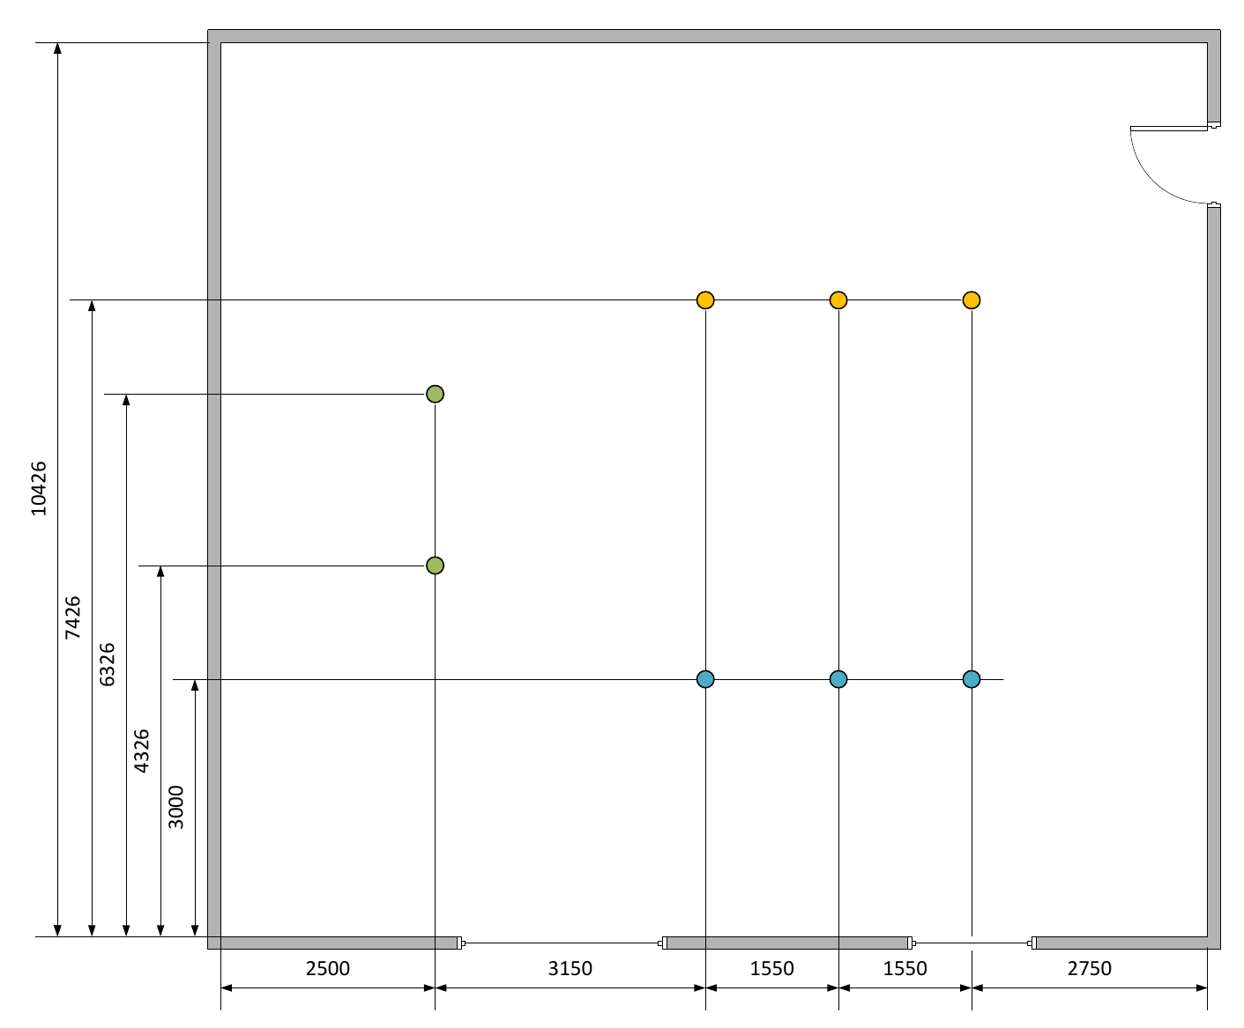
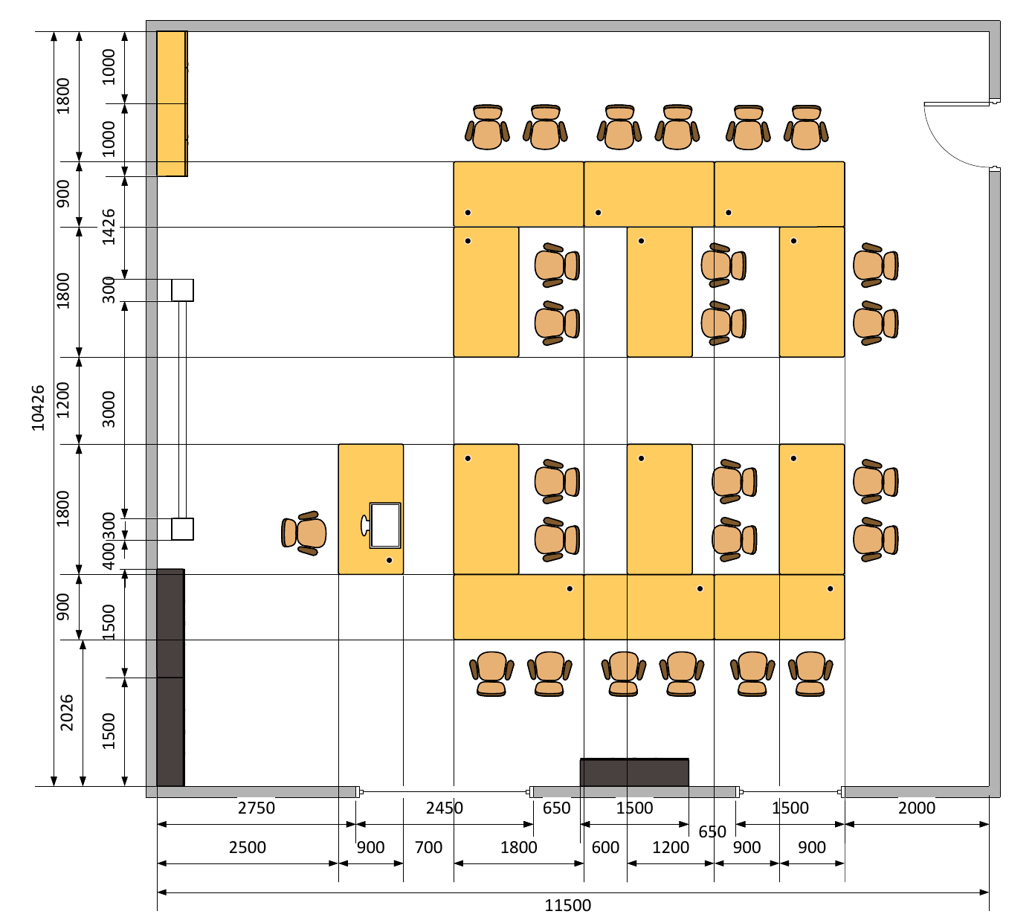
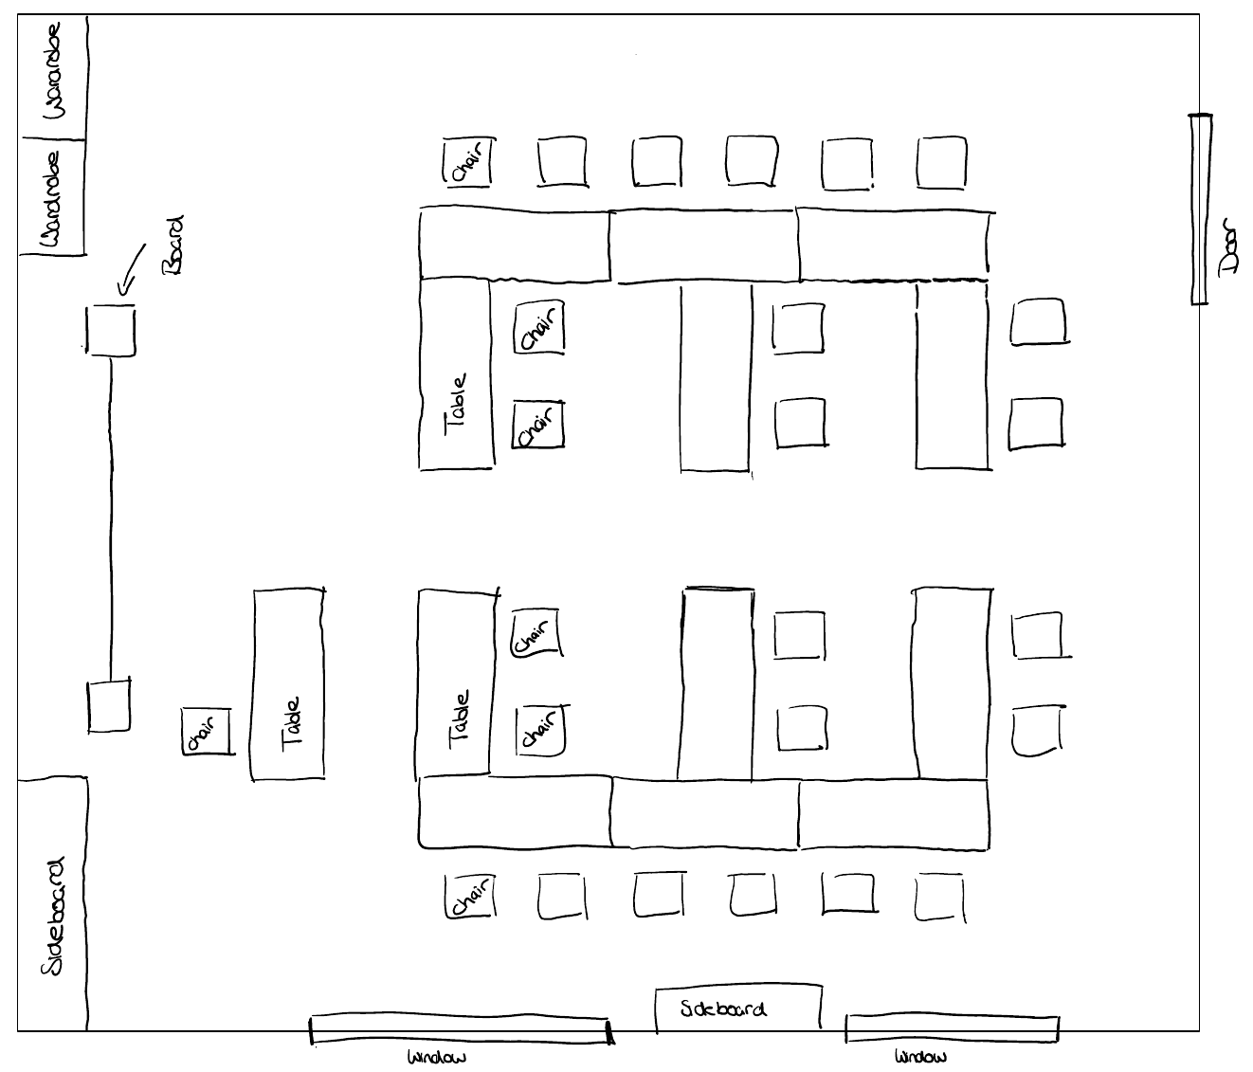
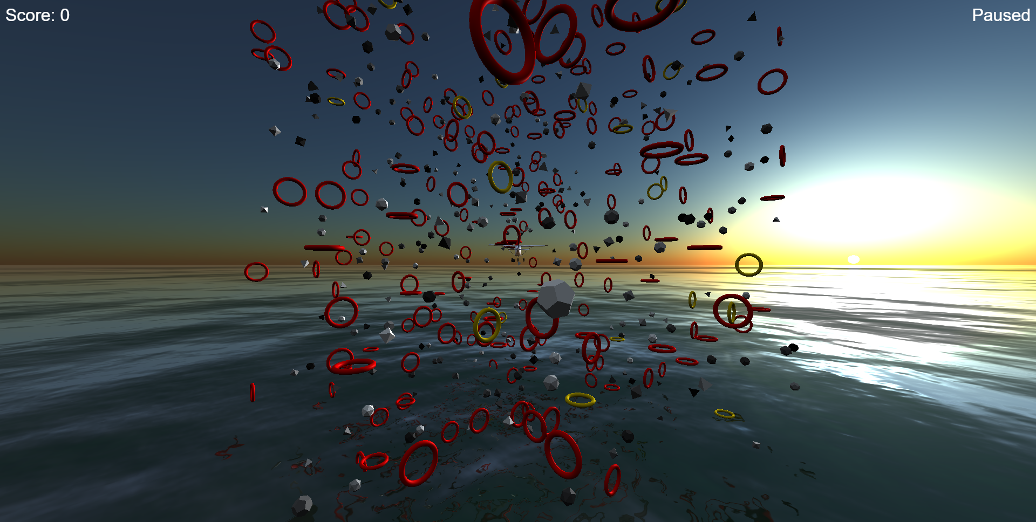
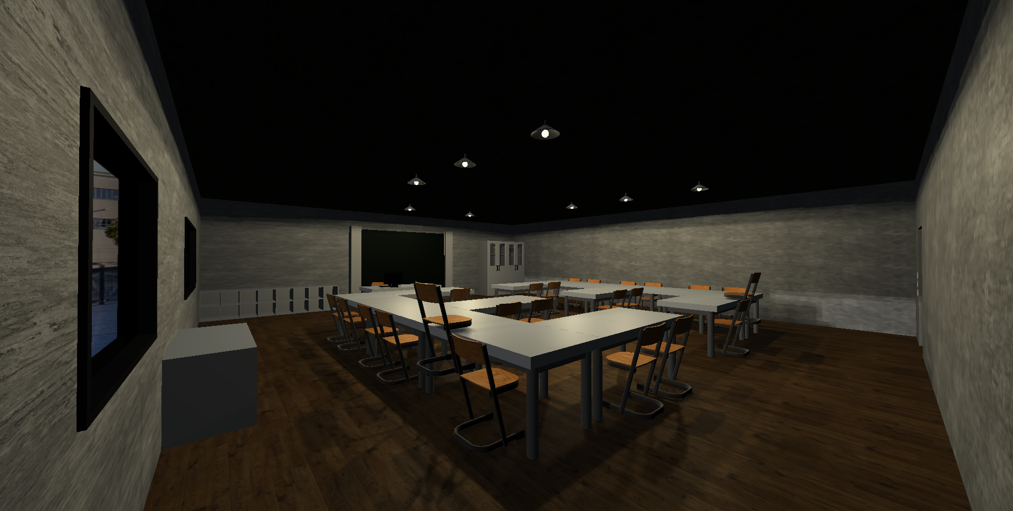
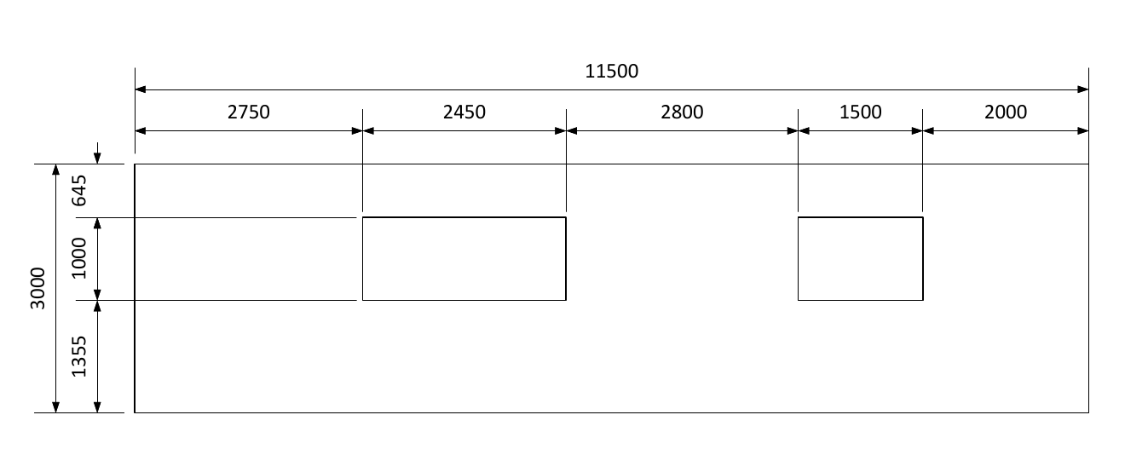
1. Projektidee und Designkonzept
Flugschule inklusive Flugsimulator
Aufbau analog zu einem Klassenzimmer
Tafel, Tische, Stühle, Schränke
Konzeptzeichnung in Visio
Modellierung der Objekte in Blender
Anordnung der Objekte in three.js anhand der Konzeptzeichnung

Slide 4
2. Features
Landingpage
Interaktion/Animation per Mausklick
Realistische Beleuchtung und Schatten
Laufsteuerung per WASD
Kamera-/Flugzeugsteuerung per Maus
Kollisionsdetektion
Tastaturkürzel für Aktivierung/Deaktivierung von Features
Informationsoverlay für verfügbare Funktionen

Slide 5
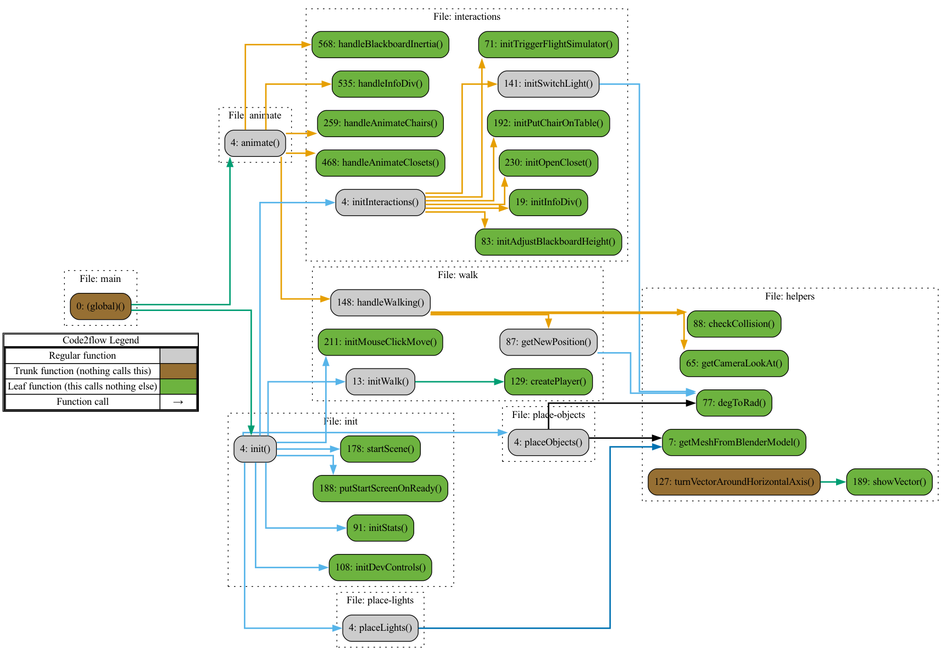
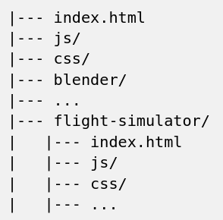
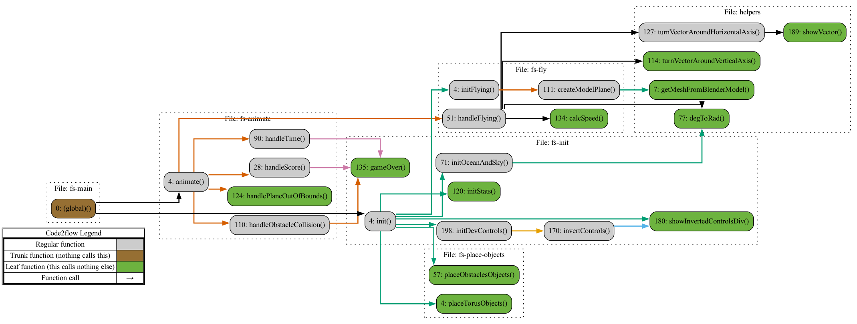
3. Architektur
Two page application
Flugschule (root)
Flugsimulator (subsite)
Funktionale Programmierung
Einfache Struktur
Keine Imports
Keine strikte Trennung verschiedener Komponenten
Viele globale Variablen und Funktionen

Slide 6
4. Technische Umsetzung 4.1. Laufsteuerung mit Kollisionsdetektion
Kamera sitzt auf "Spieler"-Objekt
Bewegung nach Kamerarichtung
"Spieler"-Objekt wird vor Kamera bewegt
Prüfung auf Kollision mit Objekten
BoundingBox.intersects()

Slide 7
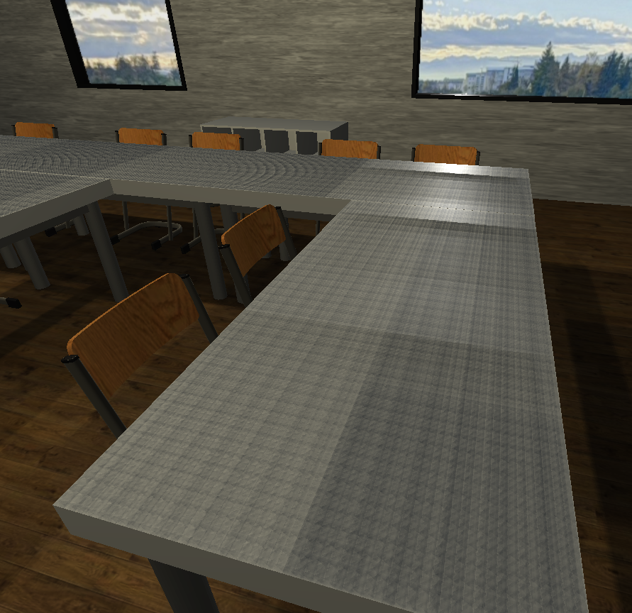
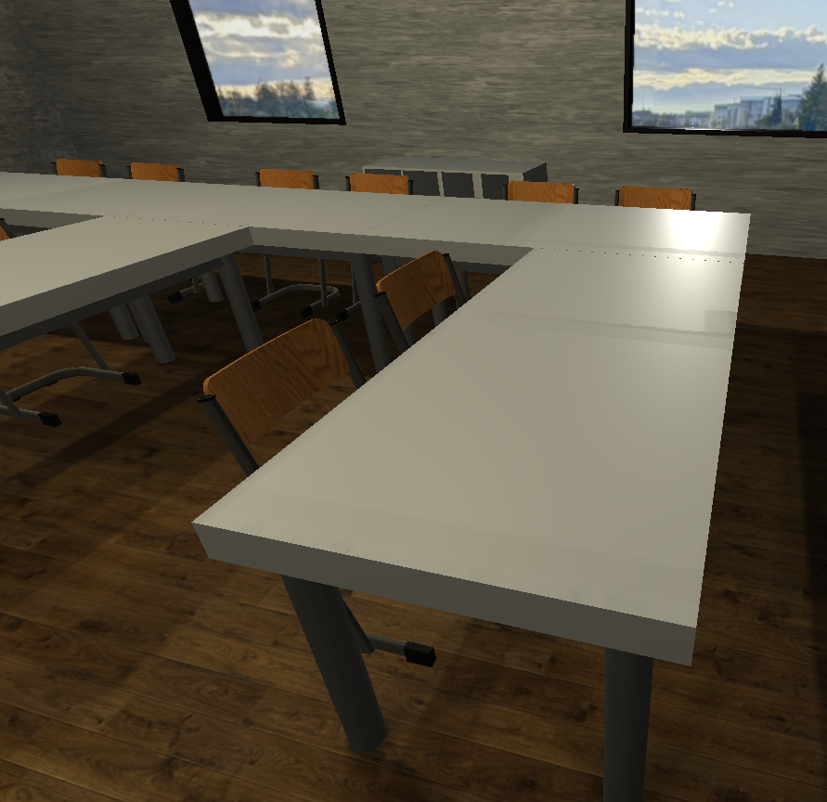
4. Technische Umsetzung 4.2 Schattenwurf
Aufteilen der Objekt-Meshes
Schattenwerfende Seite
Schatten empfangende Seite
Performance Optionen
Deaktivieren der Schatten per Tastenkürzel
=> Lauffähigkeit auf schwachen Geräten

Slide 8
4. Technische Umsetzung 4.3 Flugzeugsteuerung
Neigung des Flugzeugs nach Mausposition -> Bewegungsrichtung
Kamera immer hinter dem Flugzeug
Bewegungsrichtungsvektor
Rotation horizontal und vertikal pro Frame
Herausforderung: vertikale Rotation
Drehachse berechnen (gleiche Seite)
Herausforderung: Überschlag
Kamera, Flugzeug und Steuerung invertieren

Slide 9
5. Demonstration

Slide 10
Vielen Dank für Ihre Aufmerksamkeit
flight-school.brandenburger.dev

